Slide 1

知了堂
WE B前端项目四组

Slide 2
contents
目录
小组分工及介绍
1
2
项目介绍
项目展示
3
4
小组总结及感悟

Slide 3
PART ONE
小组分工及介绍

Slide 4
The Team
团队
刘秋
薛青尧
吴偲俣
组长
小组项目分工及安排
作品动态
项目终极整合
答辩PPT制作
项目链接
登录注册板块
作品搜索
项目文档设计
首页板块

Slide 5
The Team
团队
袁艺瑛
张玉梁
李阳
项目UI设计
菜谱
项目测试
个人中心
项目技术顾问
数据库设计
发布

Slide 6
PART TWO
项目介绍

Slide 7
PART TWO
项目介绍
icook
icook是以“豆果美食”为参考模板网站，再加上简约的设计风格，而最终完成的烹饪美食网站，本网站主要面对现代年轻人的喜好而设计而成，提供了多种菜品菜式供用户选择。本项目网站主要为菜单的展示、详情介绍、个人中心、登录注册、发布五个模块。网页以简单豁达的布局方式，给用户较高优质的浏览体验。

Slide 8
PART THREE
项目演示

Slide 9
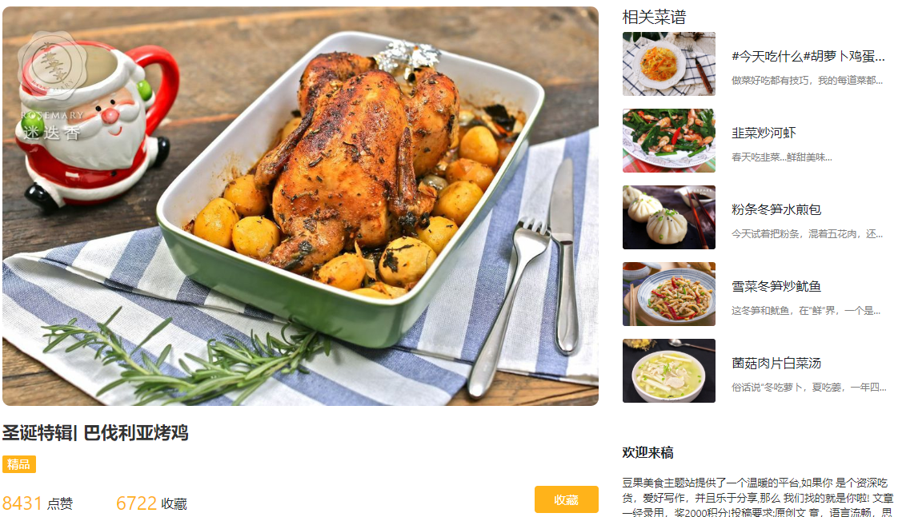
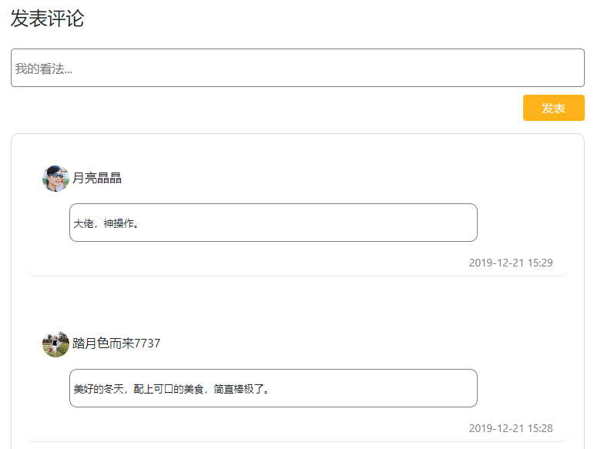
PART THREE
项目演示
刘秋

Slide 10
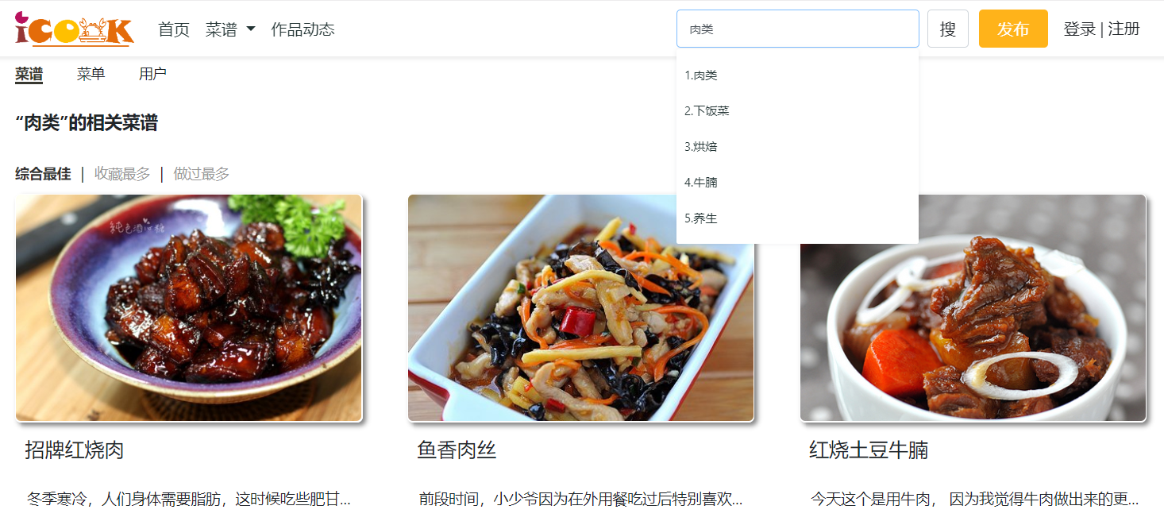
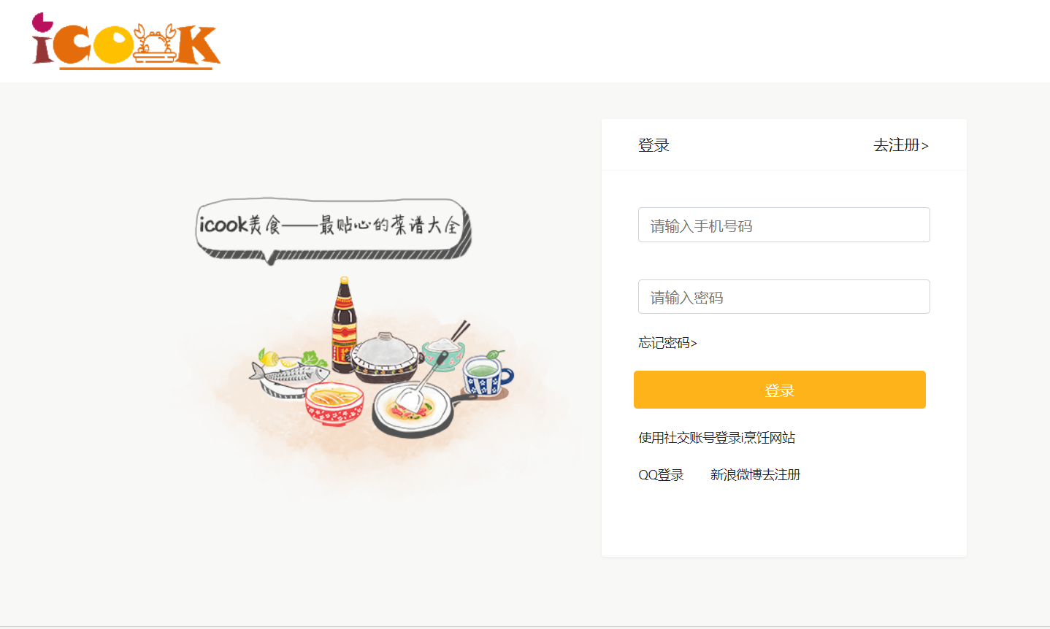
PART THREE
项目演示
薛青尧

Slide 11
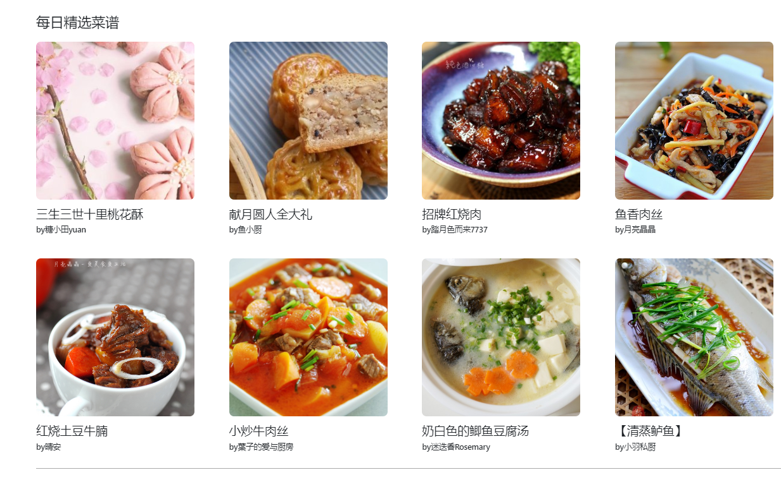
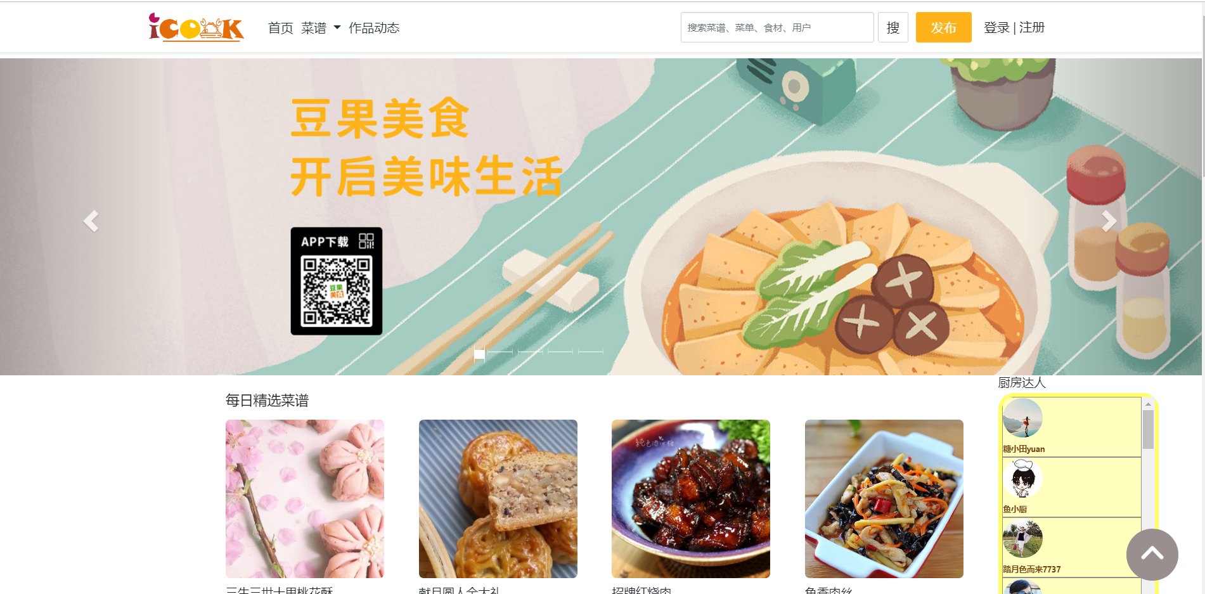
PART THREE
项目演示
吴偲俣

Slide 12
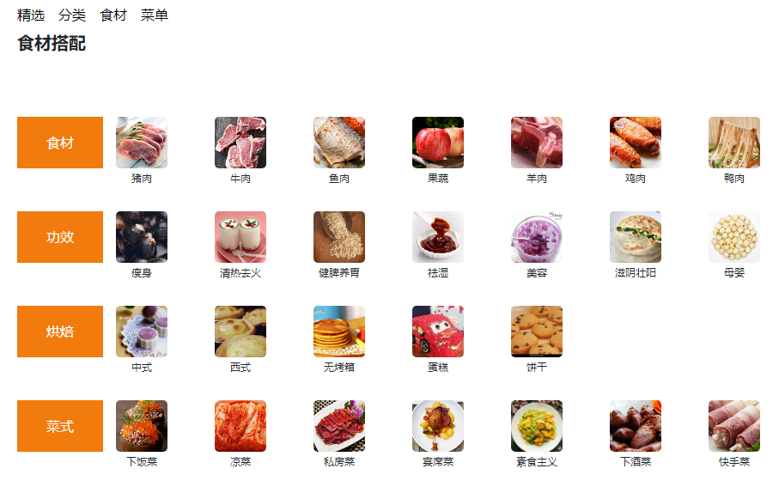
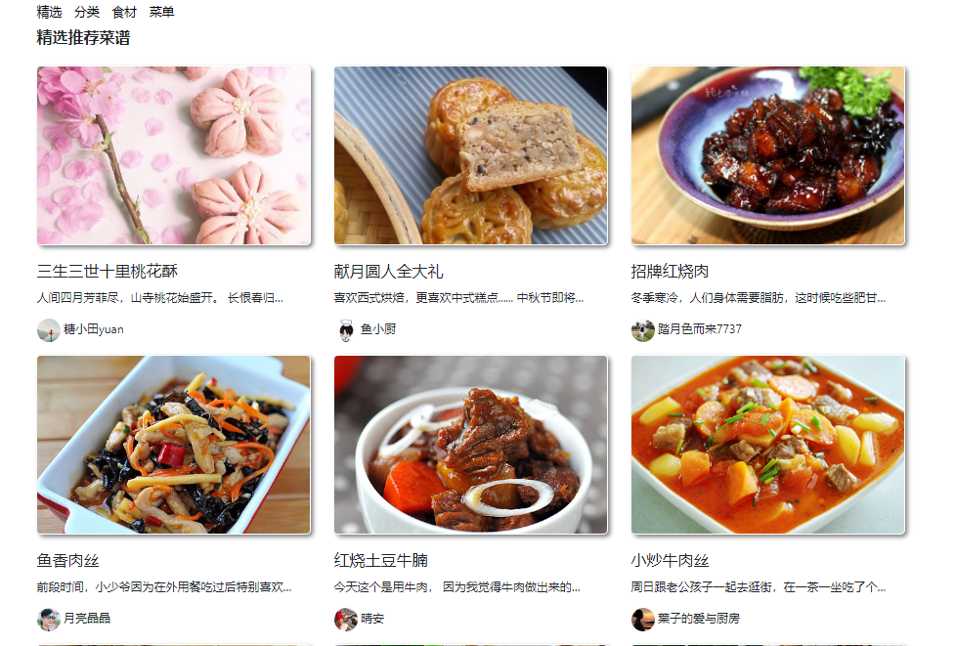
PART THREE
项目演示
袁艺瑛

Slide 13
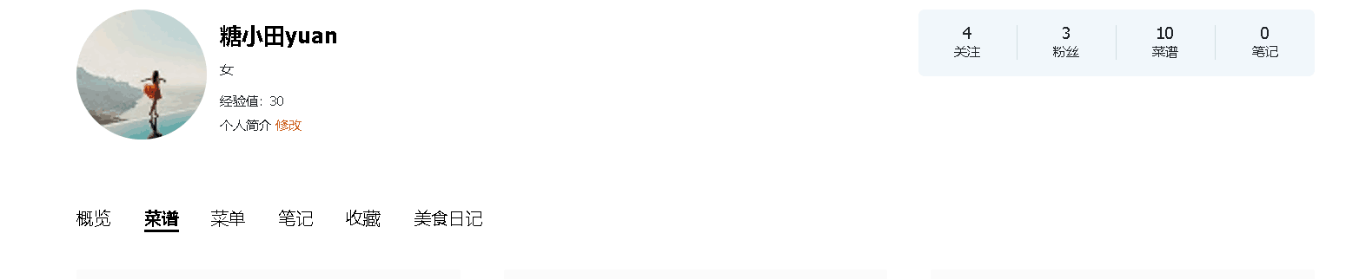
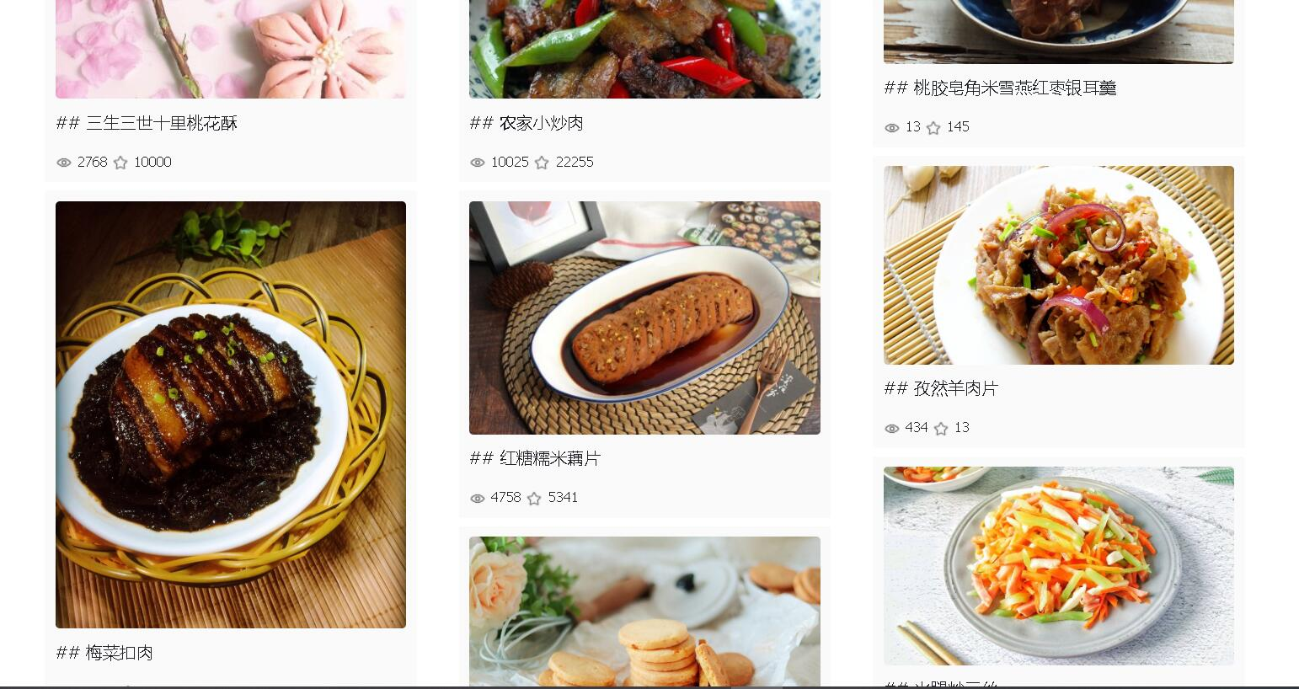
PART THREE
项目演示
张玉梁

Slide 14
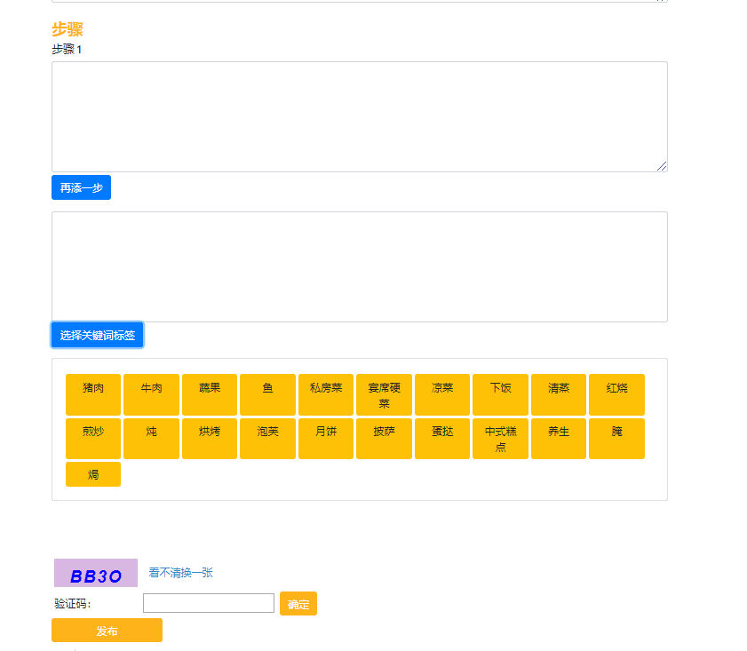
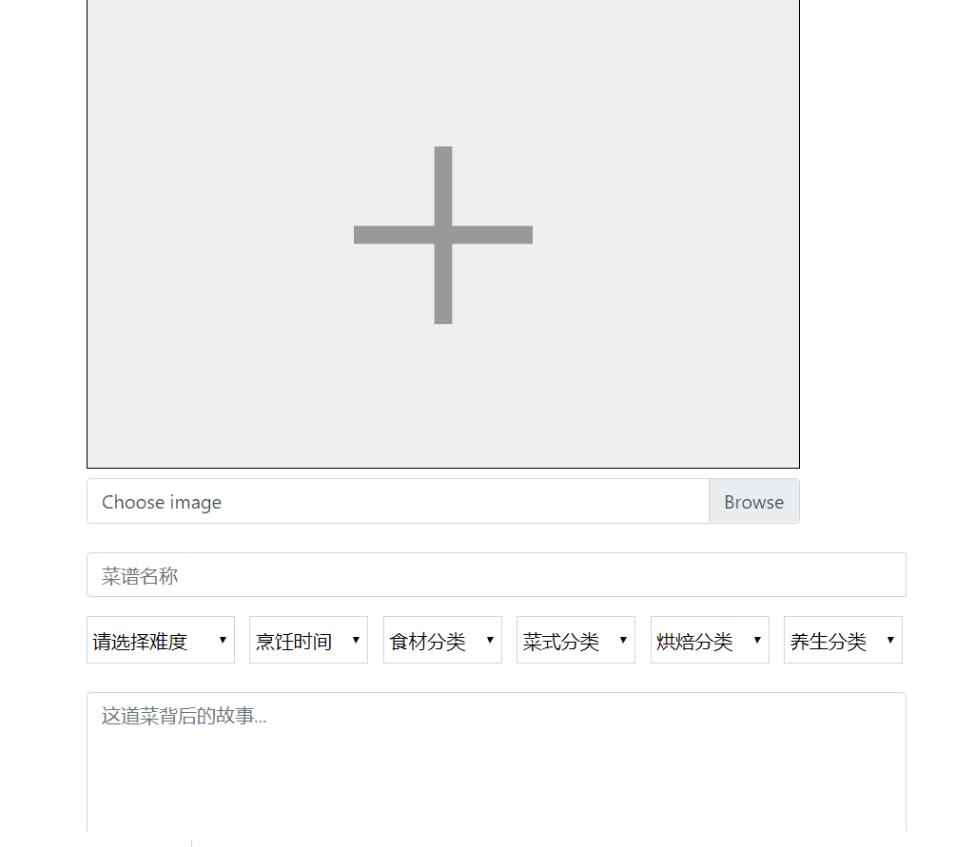
PART THREE
项目演示
李阳

Slide 15
PART FOUR
小组总结及感悟

Slide 16
PART FOUR
刘秋--总结及感悟
1.对原生js、jquery、ajax的运用更加熟练，并学会canvas的使用
2.学习并能够运用js高阶
3.nodeJs结合后台数据库实现相关项目
5.自身的创新意识有了一定提升
4.团队管理和团队意识都有很大的提升
1.知识点之间的结合运用不够熟练
2.对于阶段的学习的提炼还不够
3.该阶段课前的预习情况还需要提升
1.编写程序的良好条件是已有足够的构思
2.常预习常温故
3.人心齐，泰山移。
01 收获
02 不足
03 总结

Slide 17
PART FOUR
薛青尧--总结及感悟
1.学习掌握到了原生js、jquery以及ajax的相关知识
2.学习到了js高阶的内容，包括面向对象、封装、闭包、原型和原型链等
3.学习到了node和数据库操作以及canvas画布的运用
4.对于原型图的制作更加得心应手
1.对于知识点的回顾与复习有所欠缺
2.对于整体学习框架的整理还不够
3.在写代码方面也存在着代码块混乱、注释较少等问题
此阶段的学习收获很多，学到了很多新的知识，但是缺乏对知识点的整理和复习，后期的学习过程中还需要改正一些缺点，增强代码的复用性和可读性。
01 收获
02 不足
03 总结

Slide 18
PART FOUR
吴偲俣--总结及感悟
1、 学习了原生js
2、学习了jQuery和ajax
3、学习了高阶js
4、canvas画布
5、数据库
6、学习了git
本阶段中我学到了前端和后台的联通，数据的传递；并且在项目中得以实现，虽然在实践中有很多问题，但是在七歌的帮助，组员的帮助还有在网上的学习中解决了问题。对于以后的工作流程也有了一定的了解
1、对于之前的知识有所遗忘，所以常常得回看原来的知识
2、现阶段的知识在理解时比较慢，有时候会有知识混乱，需要比较多的时间去梳理
01 收获
02 不足
03 总结

Slide 19
PART FOUR
袁艺瑛--总结及感悟
1.学习掌握到了原生js、jquery以及ajax的相关知识
2.学习到了js高阶的内容，包括面向对象、封装、闭包、原型和原型链等
3.学习到了node和数据库操作以及canvas画布的运用
4.对于原型图的制作更加得心应手
1.对于知识点的回顾与复习有所欠缺
2.对于整体学习框架的整理还不够
3.在写代码方面也存在着代码块混乱、注释较少等问题
此阶段的学习收获很多，学到了很多新的知识，但是缺乏对知识点的整理和复习，后期的学习过程中还需要改正一些缺点，增强代码的复用性和可读性。
01 收获
02 不足
03 总结

Slide 20
PART FOUR
张玉梁--总结及感悟
1，学习并掌握了原生js与jq的使用，ajax请求，
2，学习并掌握了高阶js基础内容，包括面向对象，继承,封装，valueOf与同StringOf，原型与原型链，执行上下文，this指向
3，node.js和数据库的操作，canvas的使用，
4，了解three.js
此阶段的学习对前后端有了一定的认识，通过这次项目，检验了自己的所学所理解的知识点，也同样了解的自己的知识盲区。
1，思维导图方面做得较差，
2，node阶段有些知识点理解不够通透
01 收获
02 不足
03 总结

Slide 21
PART FOUR
李阳--总结及感悟
1、比在20 班时对jQuery、面向对象、原型链、node等知识的理解更深了一点，熟练度也有所提高
2、学习到了ajax,熟悉了他的流程
3、学习到了canvas画布
1、知识点遗忘较严重、很多知识的回去翻去查才会写，
2、对知识体系已理解到，但很多细节知识还是不太懂
3、通过项目反映出、看文档学新东西太慢、
1、对学习整体上是进步的，很多知识感觉不像以前那样学的很难，静下心来还是能理解
2、心态上也不那么消极了，但自学能力有点差
01 收获
02 不足
03 总结

Slide 22
PART FOUR
小组总结及感悟
了解并掌握了js高阶的相关知识
拥有了更好独立的解决问题的能力
通过nodeJs实现了一个网站项目
2.对数据库的操作掌握不够
25%
50%
收获
不足
1.小组在协同开发还欠缺配合与沟通；
100%
75%
总结
实现项目的过程中需要多沟通配合
数据库养成常备份的习惯

Slide 23
Thanks

